Slide 1

5.4 状态压缩DP
《算法竞赛》清华大学出版社 罗勇军
Haminlton问题
状态压缩DP的原理
poj 2411

Slide 2
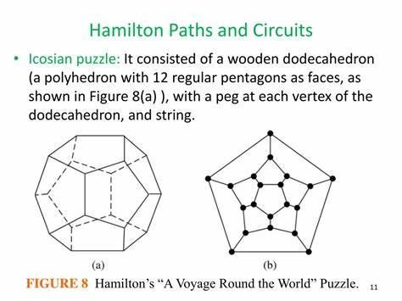
Hamilton问题
给定一个有权无向图，包括n个点，标记为0 ~ n-1，以及连接n个点的边，求从起点0到终点n-1的最短路径。要求必须经过所有点，而且只经过一次。1 ≤ n ≤ 20。
输出：一个整数，表示最短Hamilton路径的长度。

Slide 3
NP问题
暴力解法：枚举n个点的全排列，共n!个全排列。一个全排列就是一条路径，计算这个全排列的路径长度，需要做n次加法。在所有路径中找最短的路径，总复杂度是O(n×n!)。
Hamilton问题是NP问题，没有多项式复杂度的解法。
状态压缩DP：复杂度O(n²×2^{n})。
当n = 20时，O(n²×2^{n}) ≈ 4亿，比暴力法好很多。

Slide 4
DP设计
设S是图的一个子集
dp[S][j]：表示“集合S内的最短Hamilton路径”，即从起点0出发经过S中所有点，到达终点j时的最短路径；集合S中包括j点。
让S从最小的子集逐步扩展到整个图，最后得到的dp[N][n-1]就是答案，N表示包含图上所有点的集合。

Slide 5
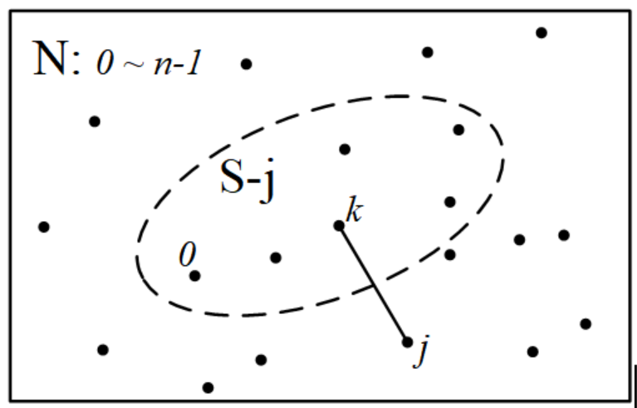
如何求dp[S][j]？
从小问题S - j递推到大问题S。
其中S - j表示从集合S中去掉j，即不包含j点的集合。
如何从S - j递推到S？
设k是S - j中一个点，把从0到j的路径分为两部分：(0→...→k) + (k→j)。以k为变量枚举S - j中所有的点，找出最短的路径

Slide 6
状态压缩
如何操作集合S？
状态压缩DP的技巧：用一个二进制数表示集合S，即把S“压缩”到一个二进制数中。
S的每一位表示图上的1个点，等于0表示S不包含这个点，等于1表示包含。
例如S = 0000 0101，其中有两个1，表示集合中包含点2、0。
本题最多有20个点，那么就定义一个20位的二进制数，表示集合S。

Slide 7
for(int S=1; S<(1<<n); S++)
//从小集合扩展到大集合，集合用S的二进制表示。
for (int j=0; j<n; j++) //枚举点j
if((S>>j) & 1) //(1): 这个判断与下面的(2)一起起作用
for (int k=0; k<n; k++)
//枚举到达j的点k，k属于集合S-j
if((S^(1<<j)) >> k & 1)
//(2): k属于集合S-j。S-j用(1)保证
dp[S][j] = min(dp[S][j],
dp[S^(1<<j)][k] + dist[k][j]);

Slide 8
状态压缩DP的原理
应用背景：以集合内的元素为状态，且集合一般用二进制来表示和处理
集合问题一般是指数复杂度的（NP问题），例如：（1）子集问题，设元素无先后关系，那么共有2n个子集；（2）排列问题，对所有元素进行全排列，共有n!个全排列。
状态压缩DP的思想：集合的状态（子集或排列），如果用二进制表示状态，并用二进制的位运算来遍历和操作，又简单又快。
由于集合问题是NP问题，所以状态压缩DP的复杂度仍然是指数的，只能用于小规模问题的求解。

Slide 9


poj 2411
题目描述：给定n行m列的矩形，用1×2的砖块填充，问有多少种填充方案。
例如，n×m=2×4时，有5种方案；n×m=2×3时，有3种方案。

Slide 10
摆放砖头的操作步骤，可以从第一行第一列开始，从左往右、从上往下依次摆放。
横砖只占1行，不影响下一行的摆放；竖砖占2行，会影响下一行。
同一行内，前列的摆放决定后列的摆放，例如第1列放横砖，那么第2列就是横砖的后半部分；如果第1列放竖砖，那么就不影响第2列。
上下两行是相关的，如果上一行是横砖，不影响下一行；如果上一行是竖砖，那么下一行的同一列是竖砖的后半部分。

Slide 11
DP设计
DP的思想是从小问题扩展到大问题，在这一题中，是否能从第一行开始，逐步扩展，直到最后一行？
这一题的复杂性在于，一个砖块可能影响连续的2行，而不是1行，必须考虑连续2行的情况。

Slide 12
轮廓线
用一根虚线把矩形分为两半，上半部分已经填充完毕，下半部分未完成。把这条划分矩形的虚线称为“轮廓线”.

Slide 13
定义dp[i][j][k]：表示递推到第i行、第j列，且轮廓线处填充为k时的方案总数。
k是用2^{m}位二进制表示的连续m个方格；
这m个方格的最后一个方格是就是第i行第j列的方格；
k中的0表示方格不填充，1表示填充。
dp[n-1][m-1][(1<<m) -1]就是答案，它表示递推到最后一行、最后一列、k的二进制是m个1。

Slide 14
状态转移
（1）x = 0（x不放砖块）。
如果k₅ = 0（k₅上没有砖块），由于k₅只剩下和x一起填充的机会，现在失去了这一机会，所以这个情况是非法的。
如果k₅ = 1，则x = 0可以成立。递推到k₄k₃k₂k₁k₀x = k₄k₃k₂k₁k₀0。
dp[now][(k<<1) & (~(1<<m))] += dp[old][k];
~(1<<m) 的意思是原来的k₅ = 1移到了第m+1位，需要把它置0。

Slide 15
（2）x = 1（x放竖砖）
只能和k₅一起放竖砖，要求k₅=0。
递推到k₄k₃k₂k₁k₀x = k₄k₃k₂k₁k₀1。
dp[now][(k<<1)^1] += dp[old][k];

Slide 16
（3）x = 1（x放横砖）
只能和k₀一起放横转，要求k₀ = 0，另外还应有k₅ = 1。
递推到k₄k₃k₂k₁k₀x = k₄k₃k₂k₁11。
dp[now][((k<<1) | 3) & (~(1<<m))] += dp[old][k];
(k<<1) | 3 的意思是末尾置11；
~(1<<m) 的意思是原来的k₅ = 1移到了第m+1位，把它置0。

Slide 17
for(int i=0;i<n;i++) //n行
for(int j=0;j<m;j++){ //m列
swap(now,old); //滚动数组，now始终指向最新的一行
for(int k=0;k<(1<<m);k++){ //k：轮廓线上的m格
if(k & 1<<(m-1)) //情况(1)。要求k5=1
dp[now][(k<<1) & (~(1<<m))] += dp[old][k];
//原来的k5=1移到了第m+1位，置0
if(i && !(k & 1<<(m-1) ) ) //情况(2)
//i不等于0，即i不是第一行。另外要求k5=0
dp[now][(k<<1)^1] += dp[old][k];
if(j && (!(k&1)) && (k & 1<<(m-1)) ) //情况(3)
//j不等于0，即j不是第一列。另外要求k0=0, k5=1
dp[now][((k<<1) | 3) & (~(1<<m))] += dp[old][k];
//k末尾置为11，且原来的k5移到了第m+1位，置0
}
}

